Slide 1

ExperiMate
Njihov grad, vaša priča.
„Experi(ment)” + „Mate”

Slide 2
Problem
📍
📱
Turistima nedostaje autentičnih lokalnih iskustava na putovanjima
Druženje i upoznavanje se sve više svodi na digitalne medije i online zajednice
73% turista osjeća da su propustili ‘dušu' grada. – Cora Travels

Slide 3
U svijetu se godišnje dogodi
1.4 milijarde
međunarodnih putovanja.
Manjina je autentična (priča se ponavlja)

Slide 4
Rješenje
ExperiMate spaja turiste s lokalcima koji ih vode po vlastitom planu — bez chat-a, bez algoritama.
🔓 Dostupno, jednostavno, besplatno
📍Tko zna bolje od lokalca?
Direktno rješenje bez puno filozofije i na bilo kojem ekranu.
Provedi dan u stranom gradu kao jedan od njih!
🤝 IRL susreti
⭐ Rating sustav
Nema DM-ova. Nema chata. Pojaviš se, proživiš!
Vjerodostojnost profila ocjenjuje zajednica

Slide 5



Konkurencija?
Guru Walk
TripBFF
Withlocals
Neujednačena kvaliteta, nema personalizacije tura
Nepouzdani korisnici, sigurnosni i organizacijski rizici.
Nema IRL politike, naplaćuje 80€+
✓ Jedini s IRL-only politikom · ✓ Besplatno · ✓ Interaktivna karta

Slide 6



Poslovni plan i financije
Oglašavanje putem aplikacije
Sponzorirani javni događaji
Plaćeni profil sa dodatnim funkcionalnostima
Neinvazivne reklame, na sporednim dijelovima sučelja
Partnerstva sa lokalnim klubovima, restoranima, ... (prikaz na karti)
Ne interferira sa primarnom funkcionalnosti aplikacije
Stvaranje zajednica
AI profile management
...
✓ „Freemium” model
✓ Korisničko iskustvo na prvom mjestu
✓ Prostor za zaradu bez napastnih modela viđenih kod velikih korporacija

Slide 7
Marketing
Društvene mreže
Forumi
Letci, usmenim putem, ...
Predstaviti ideju na Tripadvisor forumu i sličnim popularnim stranicama
Kratki informativni videi (reels)
Objave na r/travel i slično
Reddit, Instagram, TikTok, ...
Lijepiti plakate u blizini mjesta poput studentskih domova
Podijeliti letke u lokalitetima poput „Booksa” gdje se kreće profil ljudi koji vole putovati

Slide 8





Arhitektura
Spring Boot + Java
Thymeleaf
Leaflet.js
PostgreSQL
VPS
Backend & API
Frontend templating
Interaktivna mapa
Baza podataka
Hosting
Jednostavan stack. Minimalni troškovi. Brza isporuka.

Slide 9
Buduće značajke
Ideje u redu čekanja, ozbiljni planovi za daljnji razvoj aplikacije
🤖 AI profil
📍”Hidden Gems” karta
Opiši idealan dan → AI strukturira tvoj profil
Lokalci pin-aju prave skrivene bisere, ne sponzorirane lokacije
🤝Community Events
ExperiMate zajednica može definirati real-time događaje na interaktivnoj karti.

Slide 10
Plan izrade aplikacije
MVP
Dodatne značajke
Skaliranje
Polufinale
Finale
Budućnost
Interaktivna mapa,
Izrada profila,
kreiranje tura,
Rezervacije tura,
ocjenjivanje Mate-ova
Community tab,
AI rating sustav,
„Hidden gems”,
AI profile management
Više gradova,
Verified Local badge

Slide 11
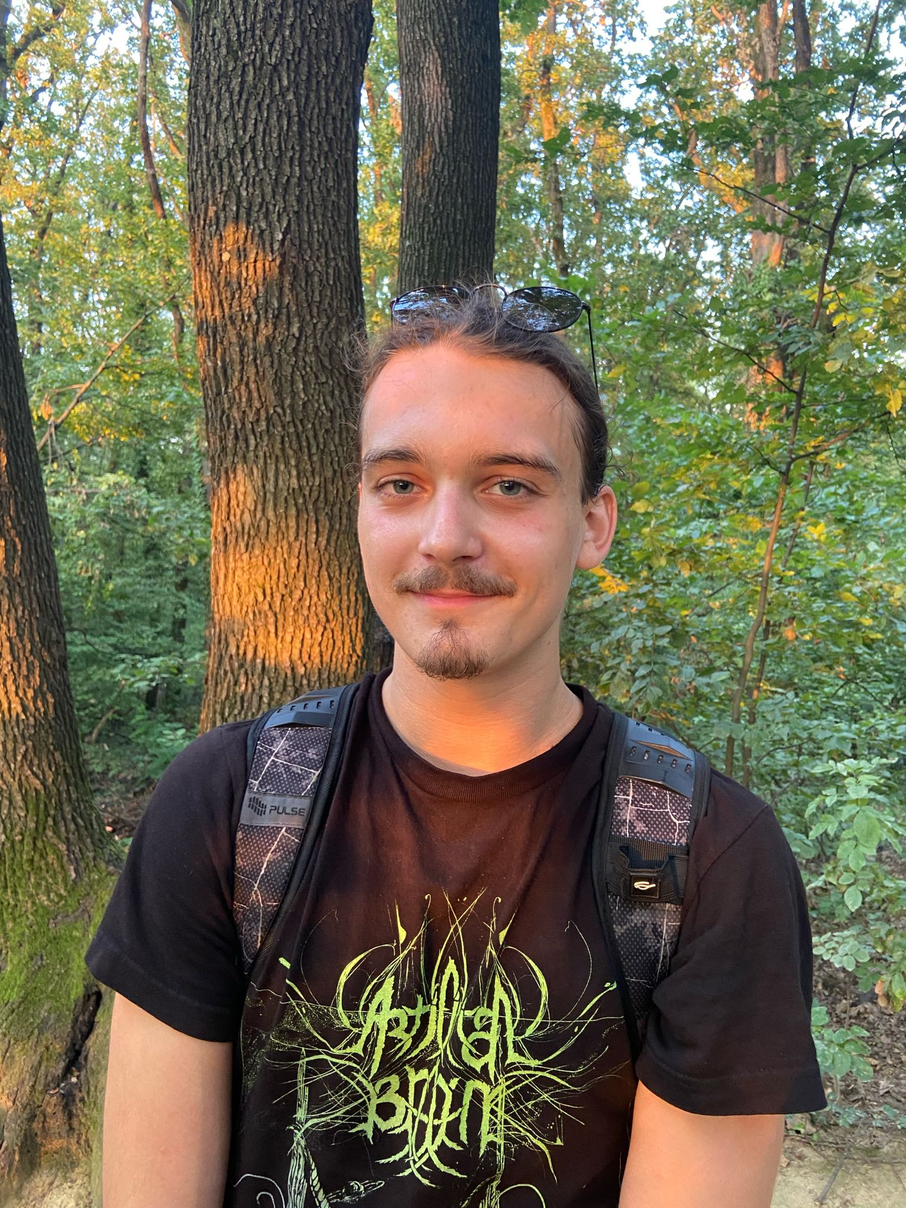


Naš tim
V
David Topić
Vito Strmečki
Luka Merćep
Backend Developer &
arhitektura
Frontend
&
UI/UX
Marketing, Brand
&
HR
Spring Boot · PostgreSQL · VPS
Thymeleaf · Leaflet.js · Design
Strategija · Growth · Komunikacija
"Naš tim razvija ExperiMate kako bi pomogao nama putnicima steći iskustva kakva ćemo doživotno pamtiti."

